Slide 1






Toán 2
Bài 32: luyện tập chung
Bản quyền : FB Đặng Nhật Linh- https://www.facebook.com/nhat.linh.3557440
Notes:
Gv giới thiệu trò chơi Gấu con đi du lịch, mỗi chặng tương ứng với 1 bài tập
Kết thúc trò chơi => mục tiêu => củng cố

Slide 2

Gấu con du lịch
Bản quyền : FB Đặng Nhật Linh- https://www.facebook.com/nhat.linh.3557440
Notes:
Gv giới thiệu trò chơi Gấu con đi du lịch, mỗi chặng tương ứng với 1 bài tập
Kết thúc trò chơi => mục tiêu => củng cố

Slide 3




Bản quyền : FB Đặng Nhật Linh- https://www.facebook.com/nhat.linh.3557440
Notes:
GV kích chuột vào ô Strat để bắt đầu
GV kích chuột vào bông hoa số 1 để vào bài 1.

Slide 4
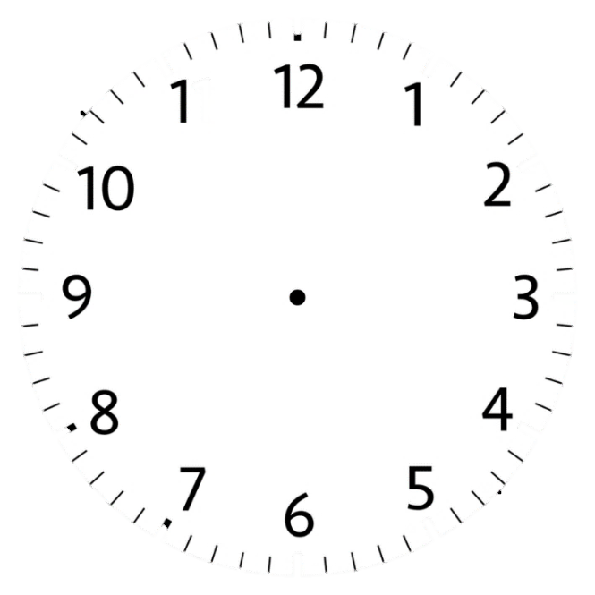



1
Xem hình vẽ rồi chọn câu trả lời đúng
Trong đồng hồ bên, khi kim dài chạy qua số 4, số 5, đến số 6 thì lúc này đồng hồ chỉ:
A. 3 giờ 30 phút.
B. 4 giờ 15 phút.
C. 4 giờ 30 phút
Bản quyền : FB Đặng Nhật Linh- https://www.facebook.com/nhat.linh.3557440
Notes:
GV kích chuột thêm 1 lần để chạy hiệu ứng đồng hồ.
GV kích vào từng đáp án để hiện Đ/S
GV chuyển slide để đến với câu hỏi mở rộng

Slide 5















Câu hỏi thêm
Khi kim dài chạy đến số 12 thì kim ngắn chỉ số mấy? Lúc đó là mấy giờ?
- Kim ngắn chỉ số 4.
- Đồng hồ chỉ 4 giờ.
Bản quyền : FB Đặng Nhật Linh- https://www.facebook.com/nhat.linh.3557440

Slide 6


Bản quyền : FB Đặng Nhật Linh- https://www.facebook.com/nhat.linh.3557440

Slide 7
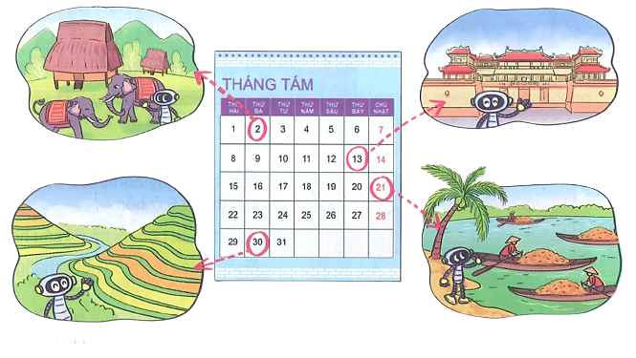



2
Xem tờ lịch và các ảnh chụp của rô – bốt rồi trả lời câu hỏi (theo mẫu)
TÂY NGUYÊN
HUẾ
MÙ CANG CHẢI
CHỢ NỔI NĂM CĂN
Mẫu: Rô – bốt ghé thăm Tây Nguyên vào ngày 2 tháng 8.
- Rô – bốt ghé thăm chợ nổi Năm Căn vào ngày nào?
- Rô – bốt ghé thăm Mù Cang Chải vào ngày nào?
- Rô – bốt ghé thăm Huế vào ngày nào?
- Rô – bốt ghé thăm chợ nổi Năm Căn vào ngày 21 tháng 8
- Rô – bốt ghé thăm Mù Cang Chải vào ngày 30 tháng 8
- Rô – bốt ghé thăm Huế vào ngày 13 tháng 8.
Notes:
GV kích chuột để trả lời từng câu hỏi.

Slide 8
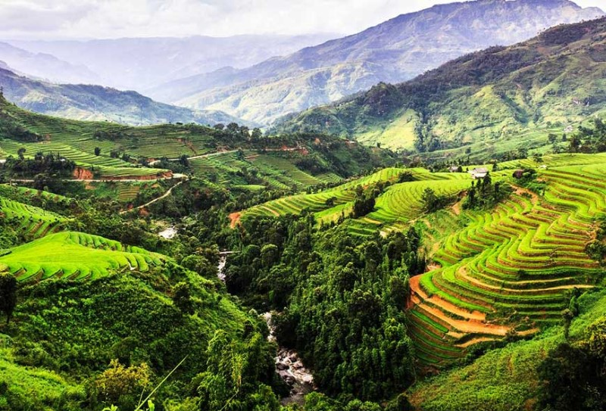
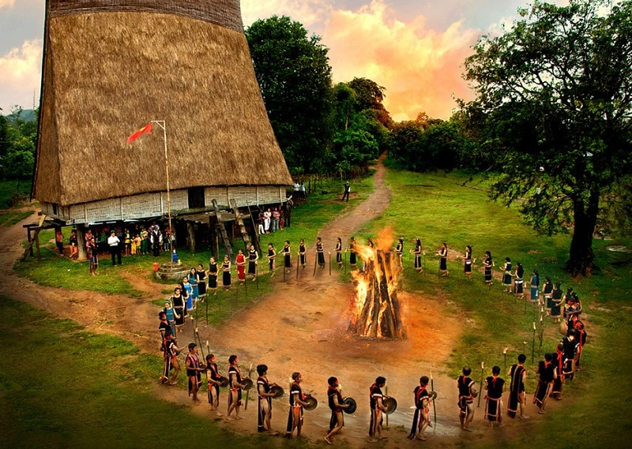
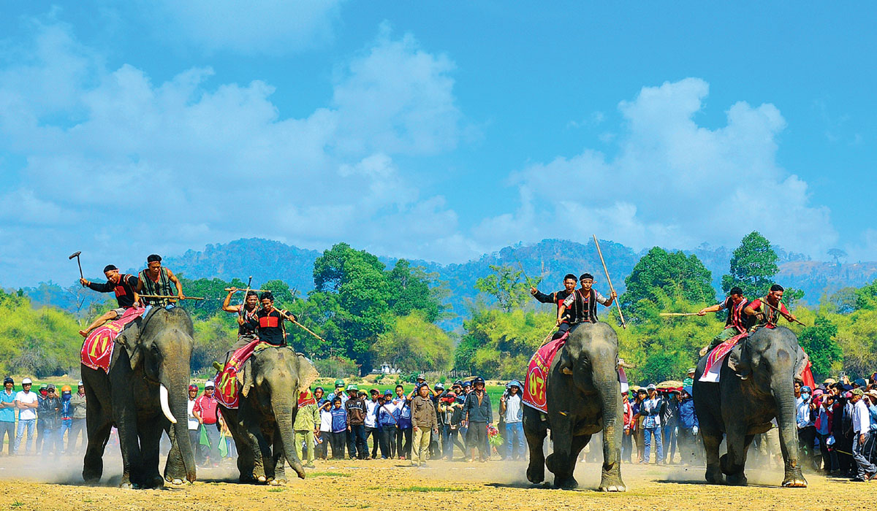
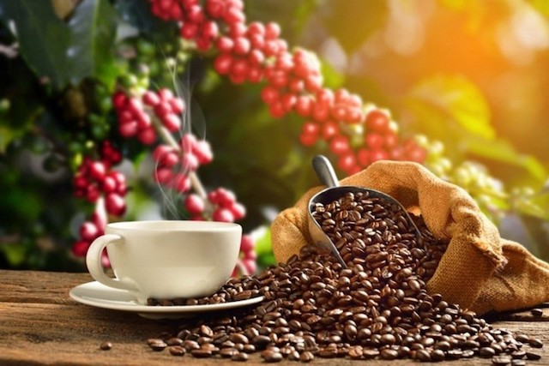
Thiên nhiên Tây Nguyên
Lễ hội Cồng Chiêng – Tây Nguyên
Lễ hội đua voi – Tây Nguyên
Cà phê – Tây Nguyên
Notes:
GV giới thiệu một số nét đẹp ở Tây Nguyên, Huế, Mù Cang Chải, chợ nổi Năm Căn

Slide 9
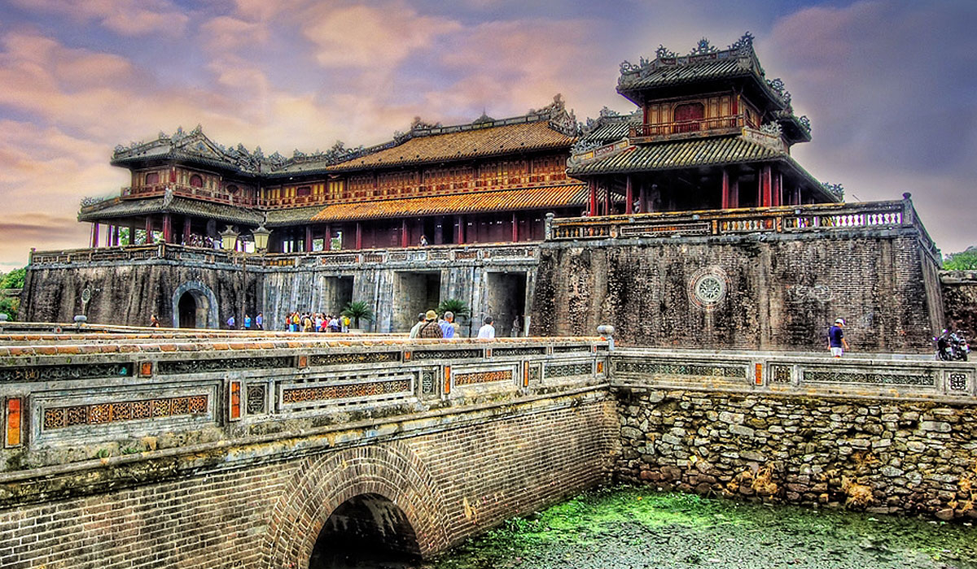
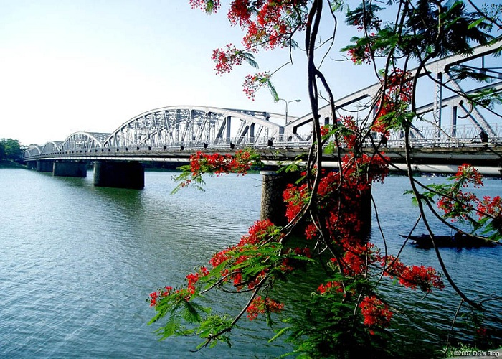
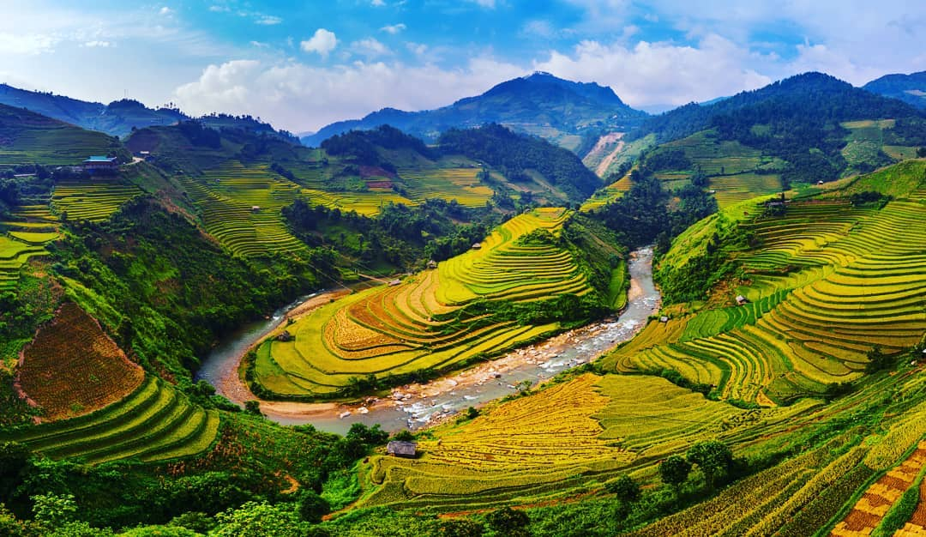
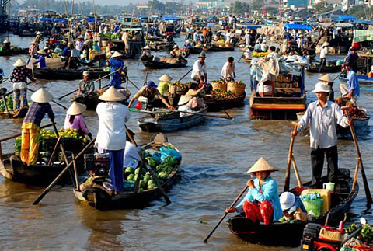

Slide 10


Bản quyền : FB Đặng Nhật Linh- https://www.facebook.com/nhat.linh.3557440

Slide 11


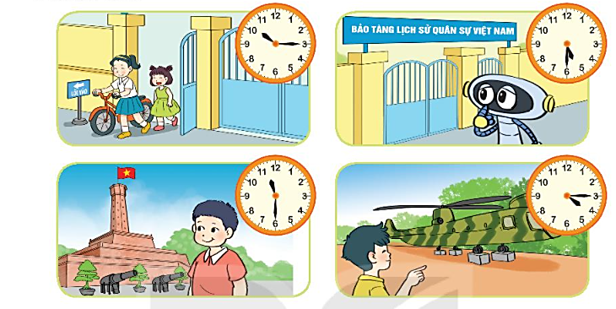





3
Cho biết thời gian đến thăm bảo tàng Lịch sử Quân sự Việt Nam của mỗi bạn như sau:
Bảo tàng mở cửa từ 8 giờ đến 16 giờ 30. Hỏi những bạn nào được vào thăm bảo tàng?
10 giờ 15 phút
17 giờ 30 phút
11 giờ 30 phút
16 giờ 15 phút

Slide 12


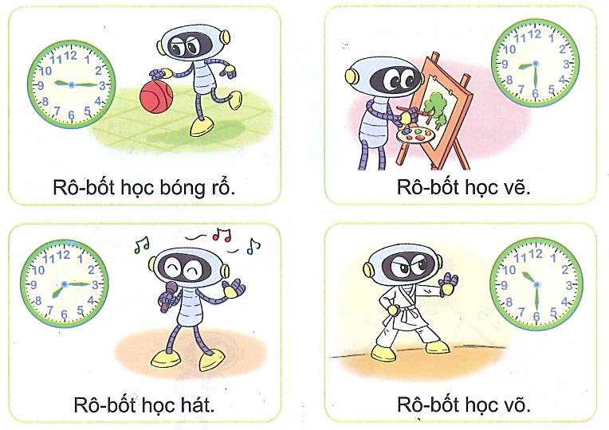


3
Cho biết giờ học các môn năng khiếu vào sáng ngày thứ Bảy của Rô – bốt như sau:
Trước giờ học bóng rổ, Rô - bốt đã học những môn nào?

Slide 13








Mục tiêu
Text
Text
Text
Bản quyền : FB Đặng Nhật Linh- https://www.facebook.com/nhat.linh.3557440

Slide 14
Tạm biệt và hẹn gặp lại
các con vào những tiết học sau!
Bản quyền : FB Đặng Nhật Linh- https://www.facebook.com/nhat.linh.3557440

